Slide 1

SMM
Social media marketimg

Slide 2

Анализ (аудит) бренда:
Анализ и разбор целевой аудитории
Составление портрета покупателя
Анализ основных конкурентов (анализ контента конкурентов, разбор по геоположению и ЦА, SWOT-анализ, сравнение ценовой политики)
Составление миссии и целей бренда в социальных сетях

Slide 3

Составление SMM стратегии :
Выявление необходимых действий для развития бренда
Выбор социальных сетей
Расставление приоритетности
Составление плана на месяц

Slide 4
Разработка Дизайна Страниц:
Фотоконтент (шахматный/полосы/кадрирование/профессиональные снимки/"бесконечная лента»)
Видеоконтент (сториз, IGTV)
Составление "шапки" профиля и описания страницы
Дизайн обложек архивированных сториз
Разработка и согласование дизайна и обработки постов и сториз

Slide 5
Контент:
Создание фото- и видеоконтента
Составление и коррекция контент-плана
Постинг Instagram
Сториз Instagram
Постинг Facebook
Проведение конкурсов и акций в социальных сетях

Slide 6
Сториз:
Создание креативов, интерактивов, конкурсов и т.д.
Разработка основных рубрик для сториз
Разработка рубрик в Highlights (архивированные сториз)
Создание рекламных кампаний в сториз
Репосты, отзывы и весь остальной контент – их внешнее оформление и обработка

Slide 7
Копирайтинг:
Создание уникальных текстовых публикаций
Создание стиля общения (tone of voice, корпоративный стиль и эмоджи)
Разработка основных тем копирайтинга
Разработка хештегов по необходимости (создание навигации)

Slide 8
Таргетированная реклама:
Настройка Ads Manager
Сплит-тестирование и запуск основных рекламных кампаний (регулировка местоположения, покупателя, плейсмента, детализация)
Проведение ремаркетинговой рекламной кампании ( сбор аудитории, настройка)
Оптимизация рекламных кампаний в процессе
Подключение Facebook Pixel (при необходимости)

Slide 9
Работа с лидерами мнений (блогерами):
Выборка релевантных блогеров, которая подходит именно вашему бренду
Общение с лидерами мнений и корректировка деталей сотрудничества
Контроль за реализацией рекламы

Slide 10
Продвижение на платформах по привлечению аудитории:
Масслайкинг (привлечение лайков и комментариев от "живых" пользователей)
Массфоллоуинг (привлечение "живых" подписчиков). Настраивается индивидуально под клиента (по конкурентам, по местоположению, по хештегам и тд)
Директ-рассылка (создание приветственного сообщения для новых подписчиков)
Просмотры в сториз
Еженедельная настройка и корректировка программ

Slide 11
Другое:
Привлечение к работе профессиональных фотографов, видеооператоров и т.д. (составление ТЗ для съемок)
Видеопродакшн (разработка сценария, стиля съемки, согласование деталей съемки, съёмка, монтаж)
Онлайн продажи и консультация в Direct
Ежемесячный отчет
Остальные услуги по пиару и продвижению оговариваются и корректируются отдельно в ходе работы
Предварительная консультация или прописанный бриф по продвижению в социальных сетях

Slide 12
Медиа:
Заполнение информации об объектах на поисковых страницах Google
Работа с возражениями, комментариями и отзывами
Размещение информации на сайтах и в приложениях (например: foresquare, tripadvicer, 048.ua, odessa-life, vgorode.ua и т.д.)
Создание геолокаций для объекта (2gis, google maps и т.д)

Slide 13
Дизайн:
Разработка логотипа и корпоративных цветов бренда
Разработка дизайна рекламных объявлений, графичных материалов, полиграфической продукции
Создание любых печатных материалов
Работа с типографиями

Slide 14
Примеры кейсов
V.angel.bysergienko – салон красоты
Lilihome.design – магазин текстильного декора
Lilihome.bedding – магазин постельного белья
Floristry_school_od - Школа флористики Артишок
Artishok.ua - Доставка цветов Артишок
Isls.stationary - магазин канцелярских товаров
Lilijasavenko – личный бренд
Eteria.od – косметологический центр

Slide 15
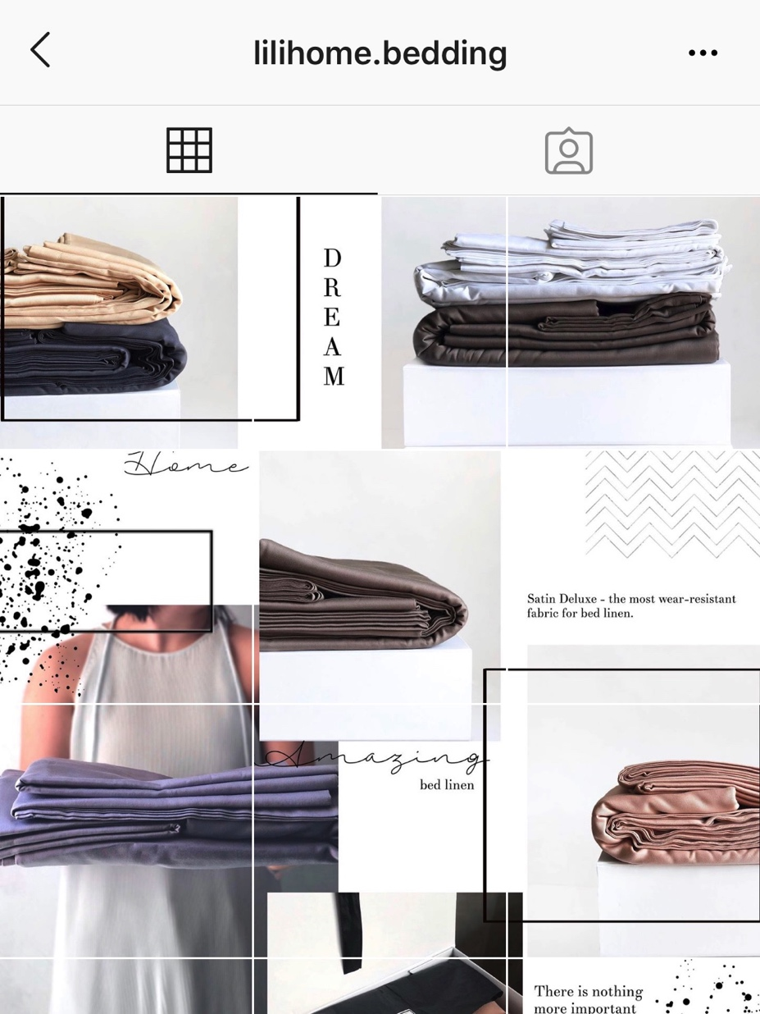
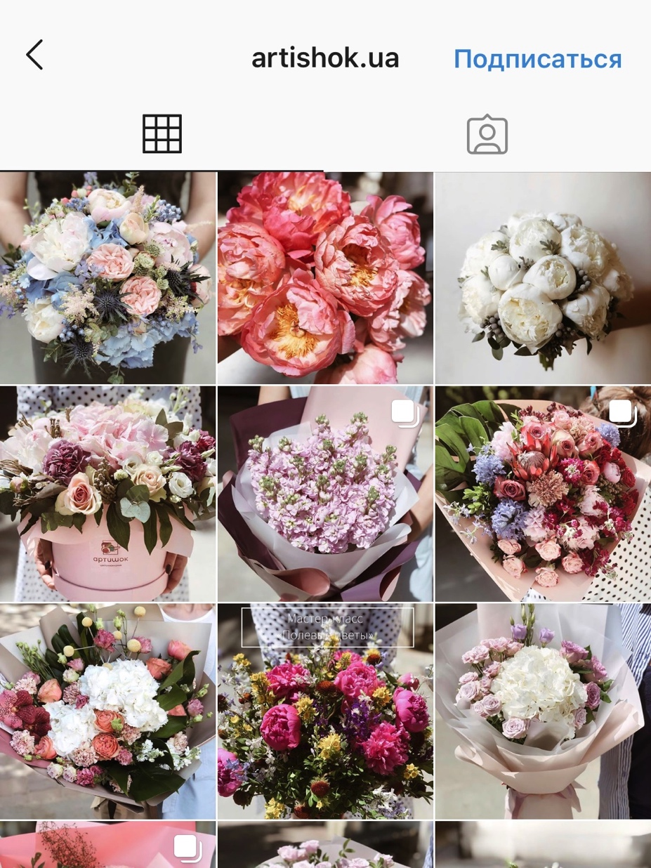
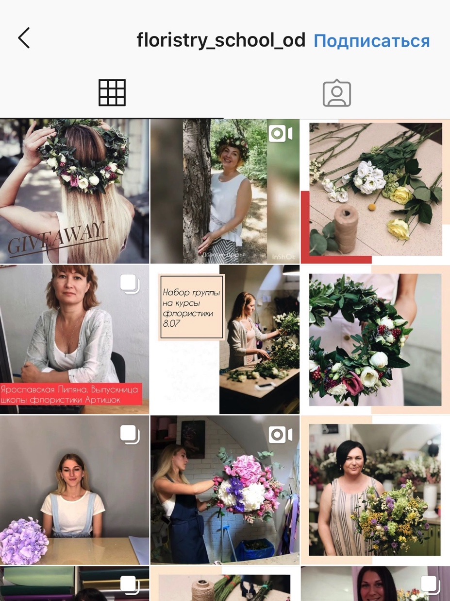

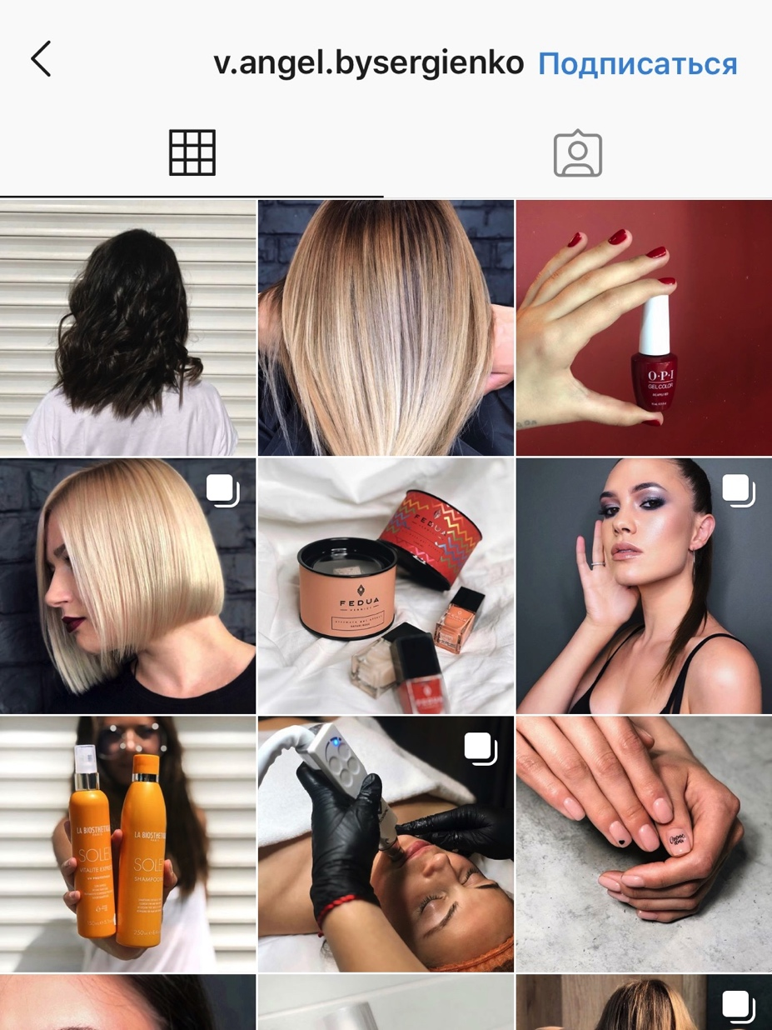
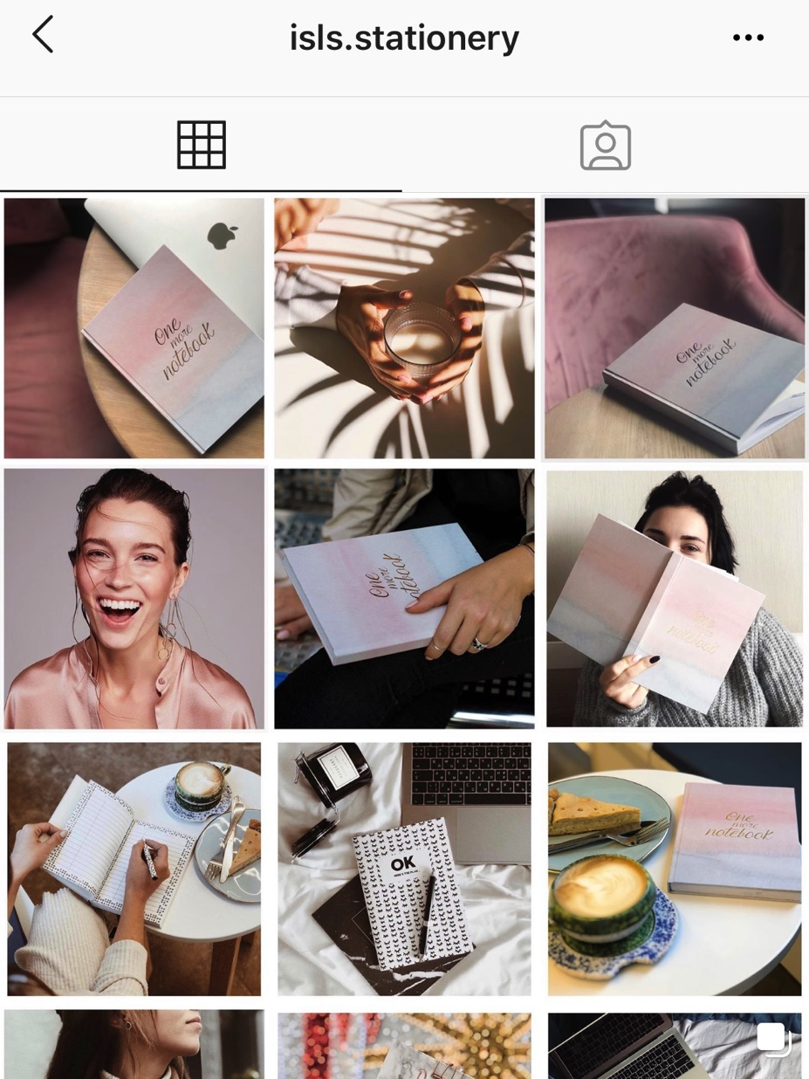

Slide 16
Пакеты
Minimal:
Ежемесячная настройка продвижения на платформах по продвижению
Настройка таргетированной рекламы
150$
Starter:
Аудит профиля либо создание профилей с нуля
Создание фото-видео контента 1 раз в неделю
Составление контент-плана, постинг, копирайтинг
Настройка первичного продвижения на платформах по продвижению
Ежеменячный отчет
400 $
Premium:
Аудит профиля либо создание профилей с нуля
Создание фото-видео контента 2-3 раз в неделю
Составление контент-плана, постинг, копирайтинг, координация директ-мессенжера
Ежемесячная настройка продвижения на платформах по продвижению
Настройка таргетированной рекламы
Подборка и работа с лидерами мнений
500$

Slide 17
Прайс отдельных услуг
Аудит профиля и консультация – 30$
Создание с нуля бизнес-профилей в социальных сетях (Facebook, Instagram) – 100$
Единоразовое создание фото и видео-контента – 50$
Настройка таргетированной рекламы – 1500 грн (+бюджет на рекламу)
Подборка и работа с лидерами мнений – 1000 грн (+бюджет на рекламу)
Запуск продвижения: (массфолоуинг – 800 грн, масслайкинг – 600 грн, директ-рассылка – 600 грн)

Slide 18
Контакты
@lilijasavenko
@liho.smm.agency
+380506999897
sls280194@gmail.com

